Slide 1
타이틀
1.0.0
2017.03.07
부서

Slide 2
Document History
Version | Date | Page | Description | Name
1.0.0 | 2017.03.03 | 최초배포 | 최초배포 | 쀼어
1.0.1 | 2017.03.07 | 4.2 | 로그인 진입 수정 - 회원정보 수집정책 변경에 따른 변경 - 로그인 Depth 축소 반영 | 쀼어
 |  | 3.2.1 | Quick menu 수정 - 마케팅팀 전략을 반영한 메뉴수정

Slide 3
Index
Information Architecture
General Rule 2.1 Screen Definition 2.2 Popup type
Main 3.1 case A 3.2 case B
Login 4.1 Login 4.2 login > 회원가입 4.3 Login > error msg 4.3.1 Login > error msg > ID 찾기 4.3.2 Login > error msg > 비밀번호찾기
주요기능1 5.1 주요기능1 > 하부기능1 5.1.1 주요기능1 > 하부기능1 > 상세기능1 5.1.2 주요기능1 > 하부기능1 > 상세기능2 5.2 주요기능1 > 하부기능2
주요기능2
주요기능3

Slide 4
1. Information Architecture

Slide 5
Information Architecture
1.0
메인 페이지
Login(user icon)
설문 완료
Ai 설문 참여
약관 상세
회원가입
장바구니
ID/PW찾기
찾기
스토어
후기
고객센터
마이 페이지
관리자페이지
AI 추천 결과
공지사항
회원관리
상품상세
자주 묻는 질문
정기구독관리
상품등록
비회원 주문
비회원용 약관
결제 관리
상품관리
후기 상세(구독자)
쿠폰함
후기 일반 구매자
후기 관리
후기 작성 페이지
내 정보관리
회원탈퇴

Slide 6
2. General Rule
2.1 Screen Definition
2.2 Popup type

Slide 7
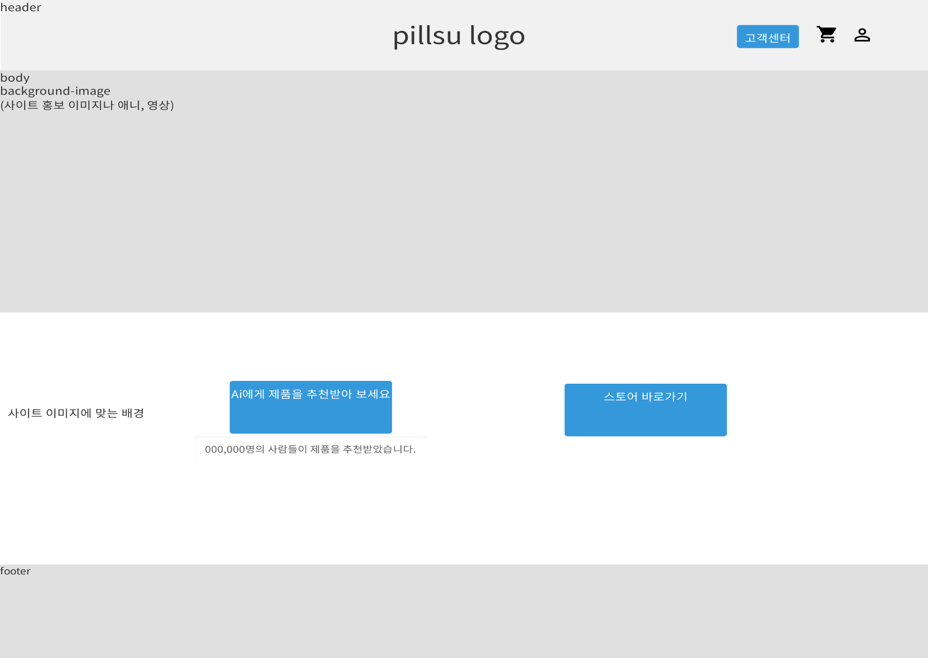
메인페이지
1
Top menu
메뉴에 mouse over 시 - 메뉴명 Bold & Sub 메뉴 하단에 표기

Slide 8
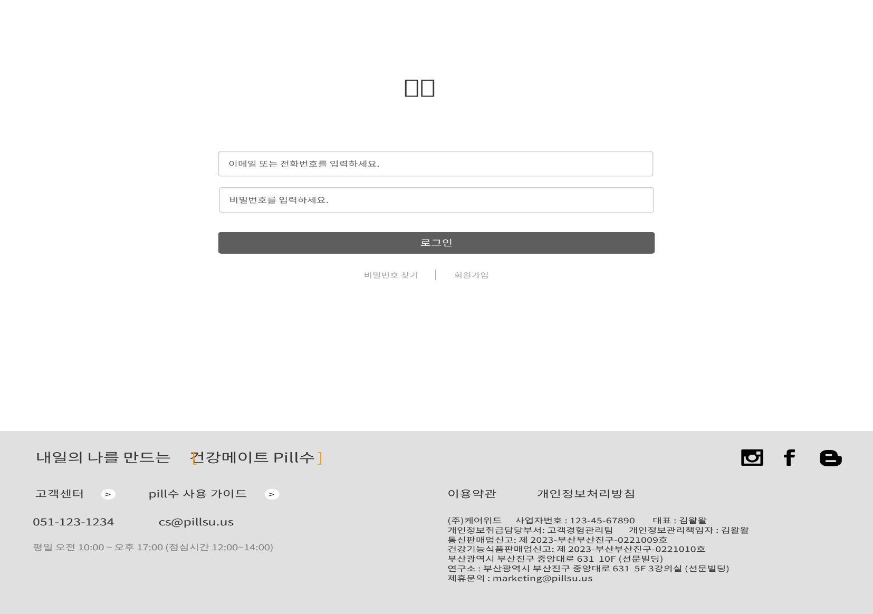
로그인
2
Top menu
메뉴에 mouse over 시 - 메뉴명 Bold & Sub 메뉴 하단에 표기

Slide 9
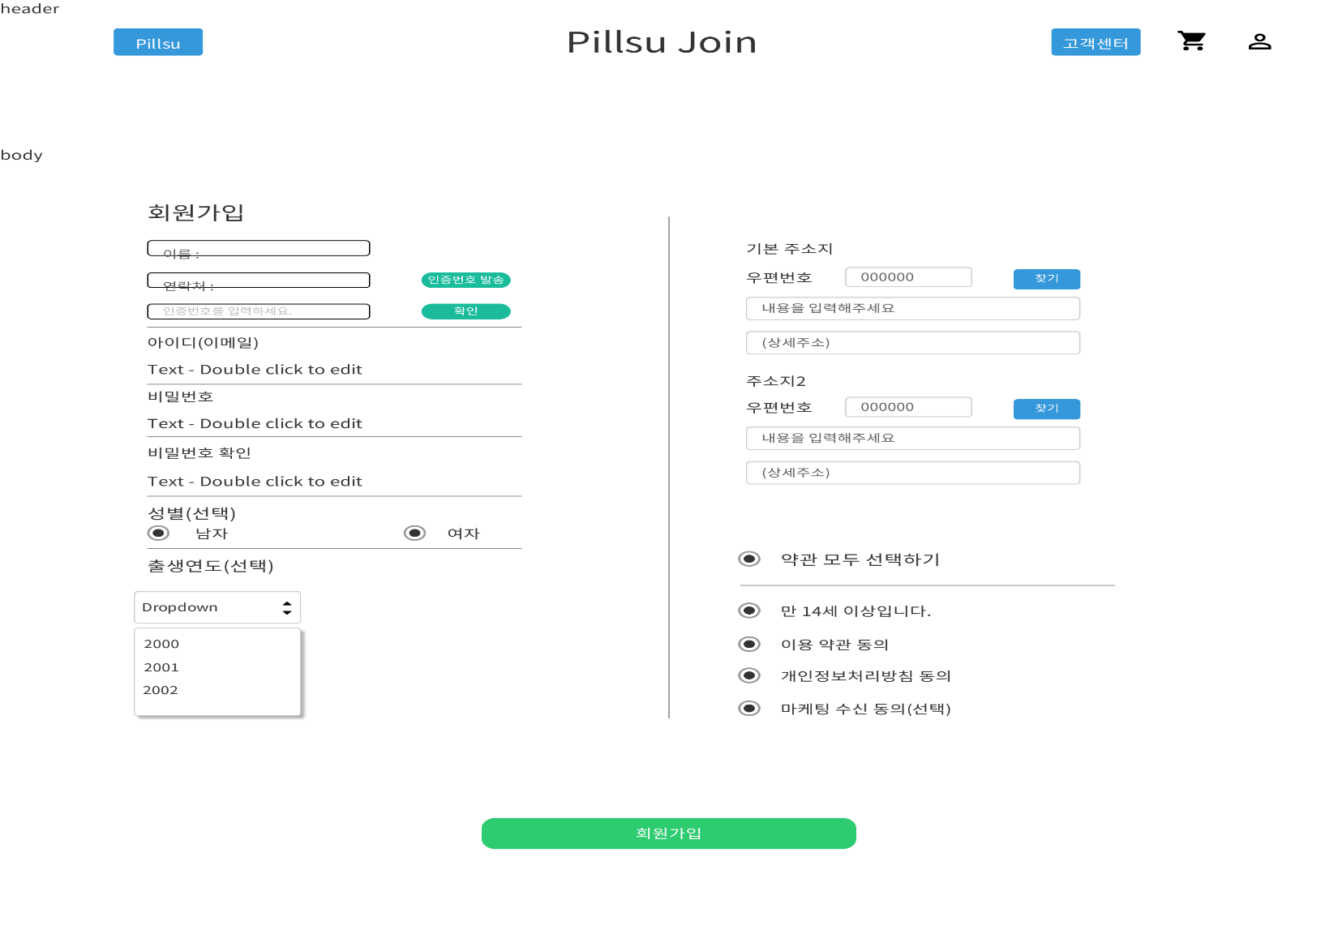
회원가입
3
Top menu
메뉴에 mouse over 시 - 메뉴명 Bold & Sub 메뉴 하단에 표기

Slide 10

비밀번호 찾기
4
Top menu
메뉴에 mouse over 시 - 메뉴명 Bold & Sub 메뉴 하단에 표기

Slide 11
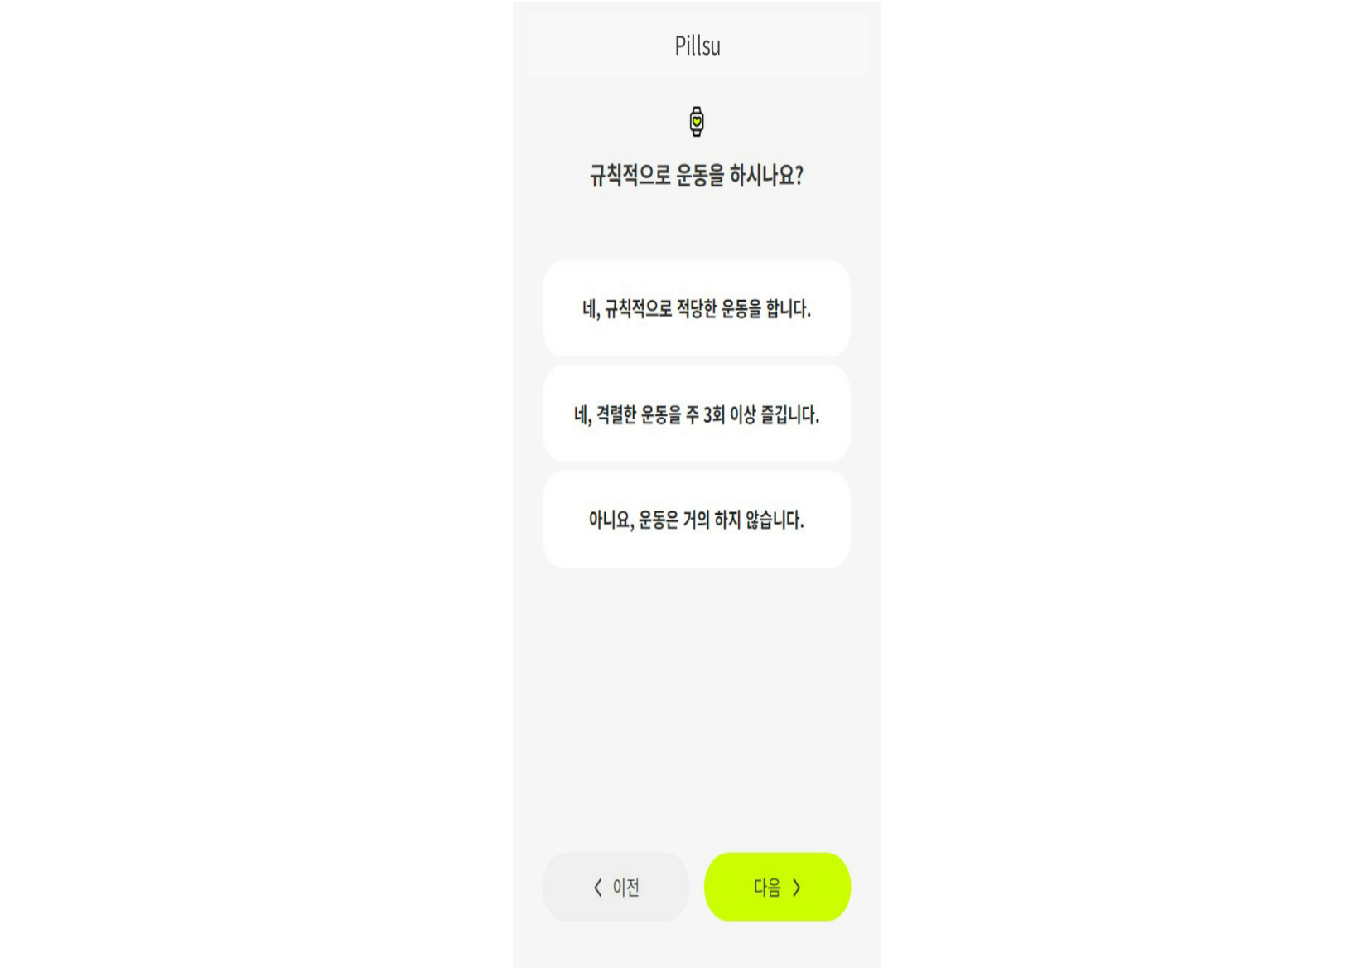
설문 예시 페이지
5
Top menu
메뉴에 mouse over 시 - 메뉴명 Bold & Sub 메뉴 하단에 표기

Slide 12
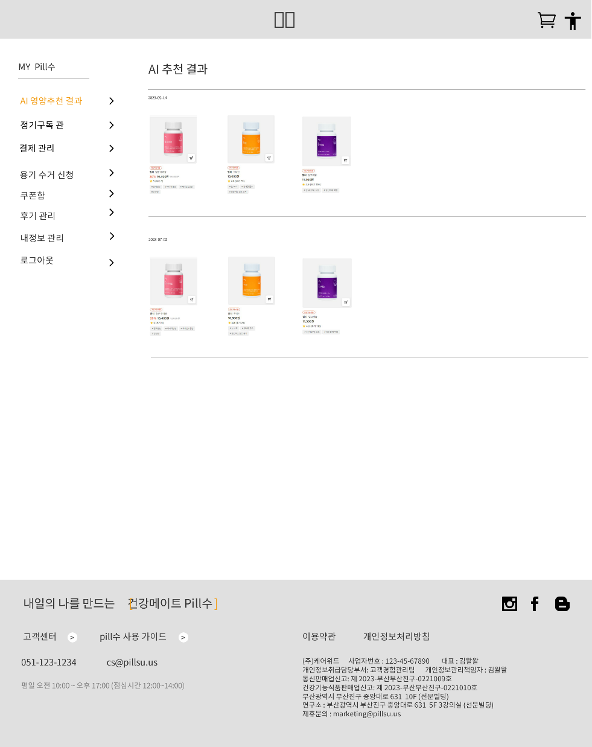
AI영양 추천 결과 페이지
6
Top menu
메뉴에 mouse over 시 - 메뉴명 Bold & Sub 메뉴 하단에 표기

Slide 13
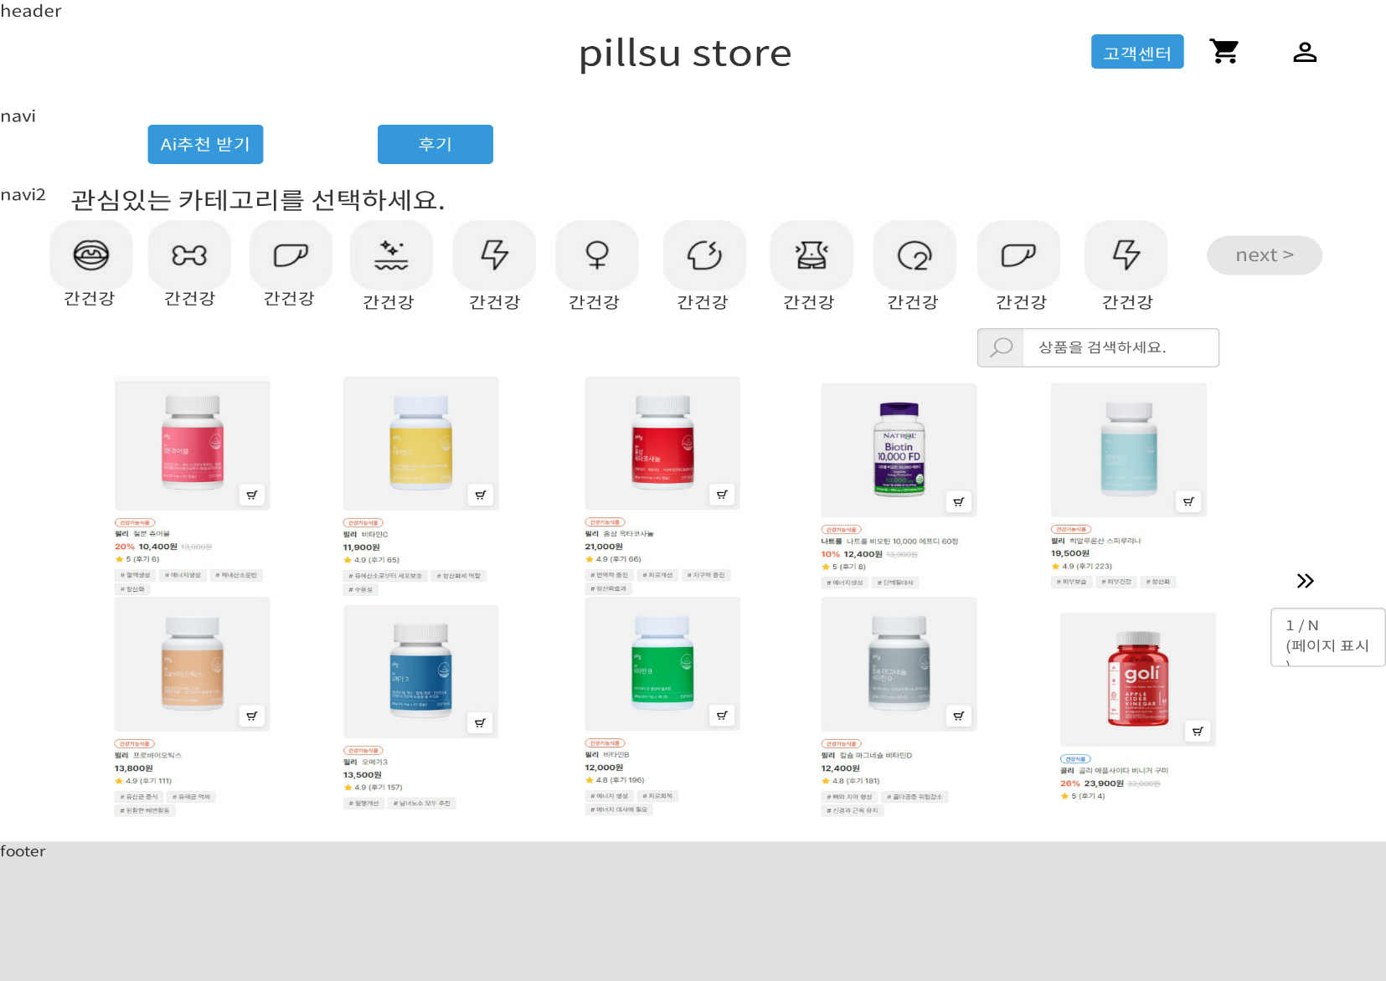
필수 스토어 페이지
7
Top menu
메뉴에 mouse over 시 - 메뉴명 Bold & Sub 메뉴 하단에 표기

Slide 14
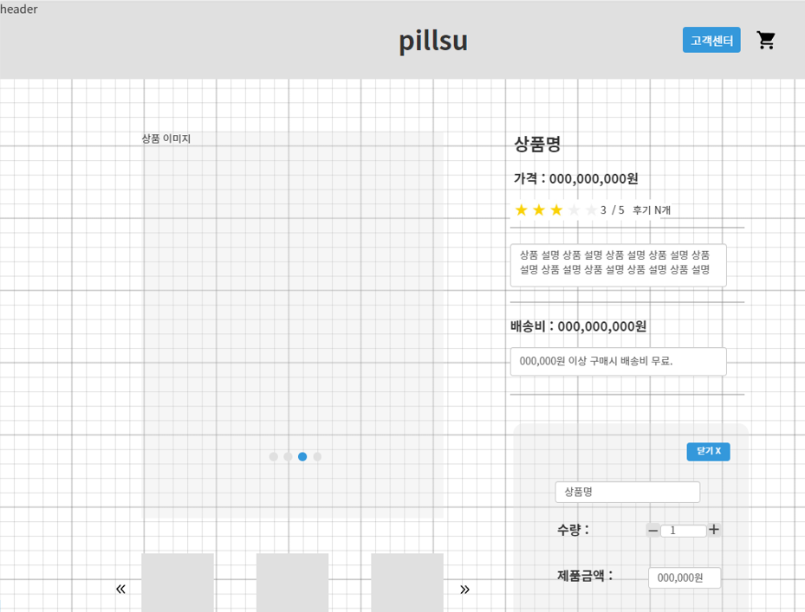
상세페이지(상단)
8
Top menu
메뉴에 mouse over 시 - 메뉴명 Bold & Sub 메뉴 하단에 표기

Slide 15
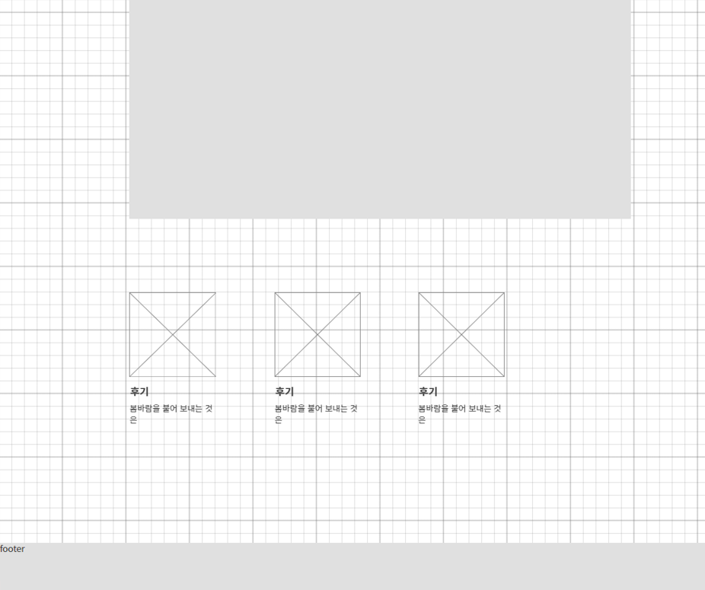
상세페이지(하단)
9
Top menu
메뉴에 mouse over 시 - 메뉴명 Bold & Sub 메뉴 하단에 표기

Slide 16
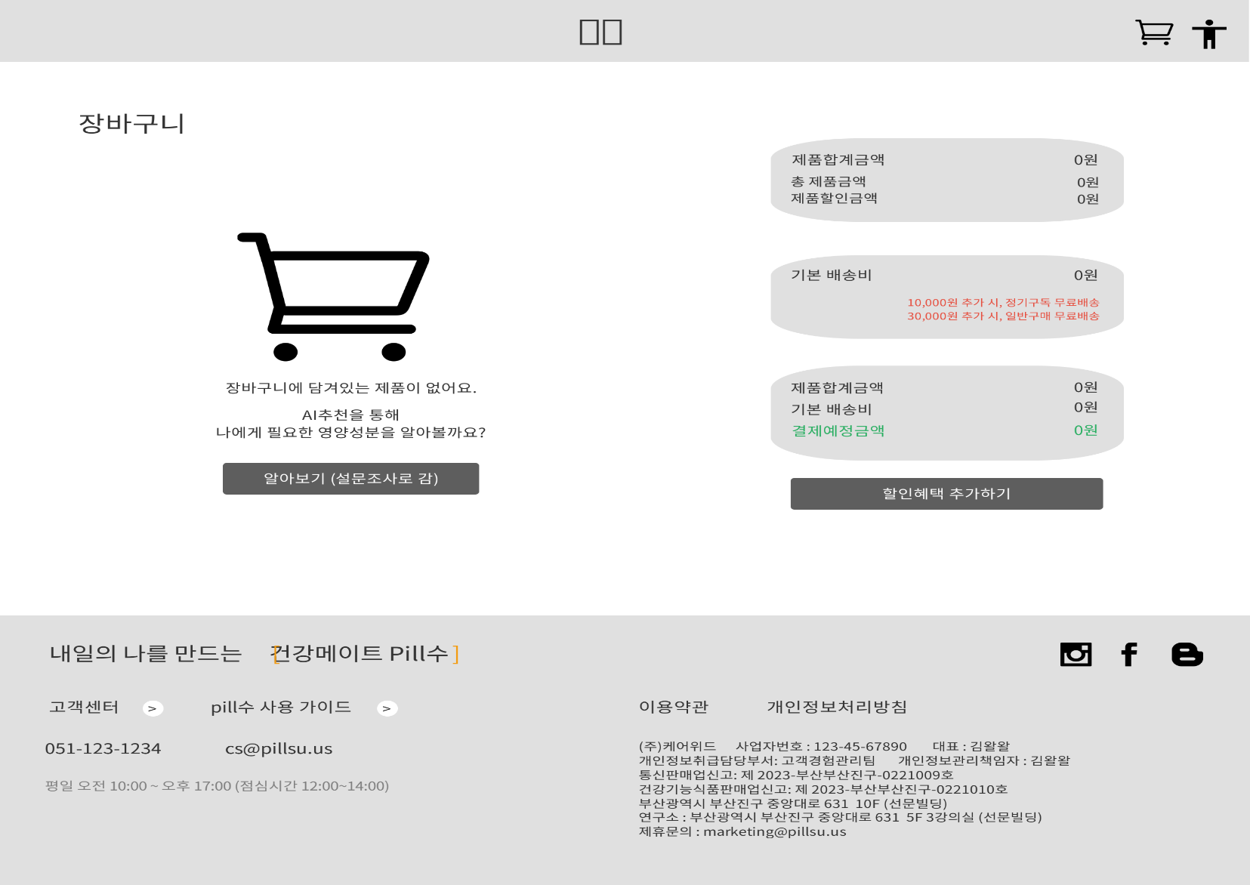
장바구니(제품 無)
10
Top menu
메뉴에 mouse over 시 - 메뉴명 Bold & Sub 메뉴 하단에 표기

Slide 17
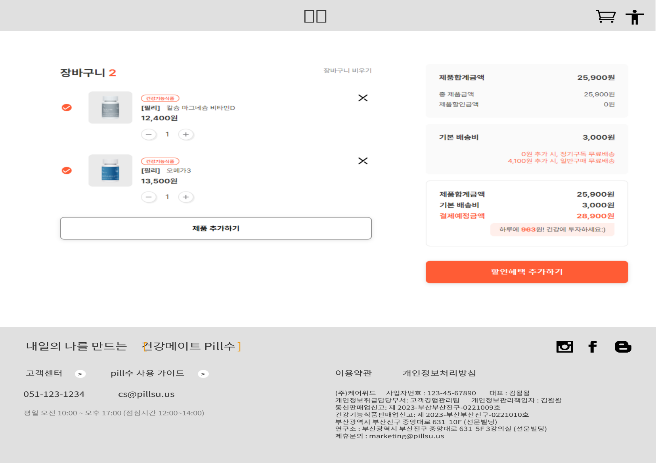
장바구니(제품 有)
11
Top menu
메뉴에 mouse over 시 - 메뉴명 Bold & Sub 메뉴 하단에 표기

Slide 18
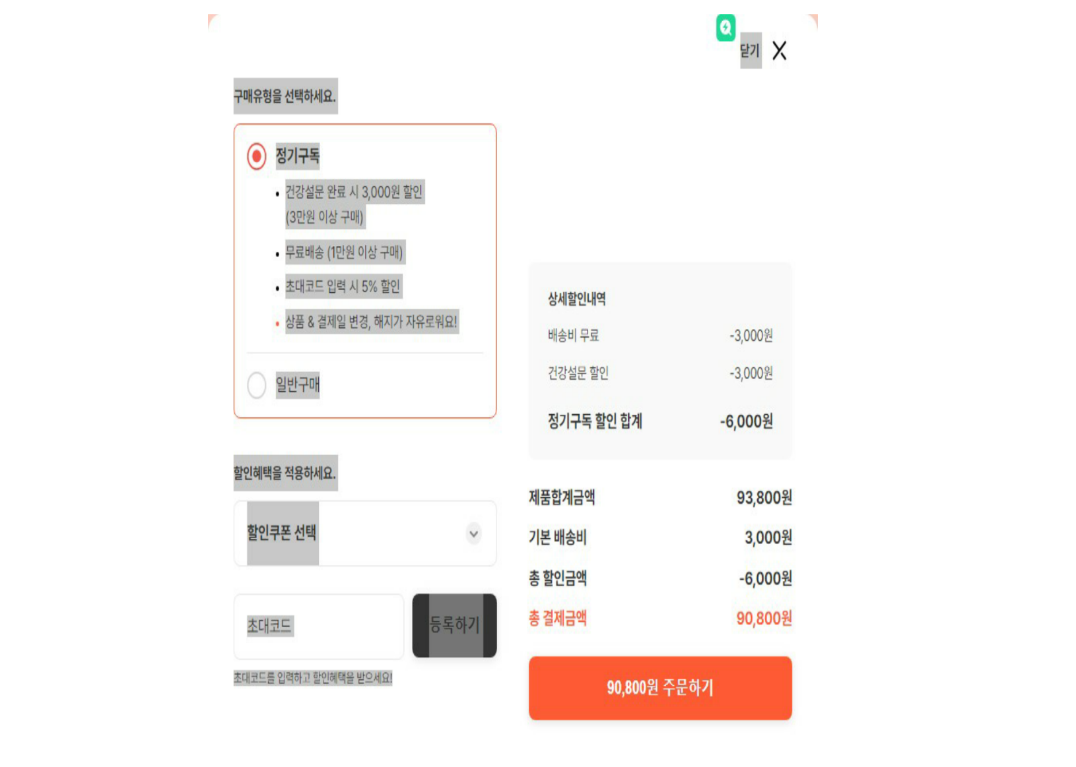
구독서비스 결제화면
12
Top menu
메뉴에 mouse over 시 - 메뉴명 Bold & Sub 메뉴 하단에 표기

Slide 19
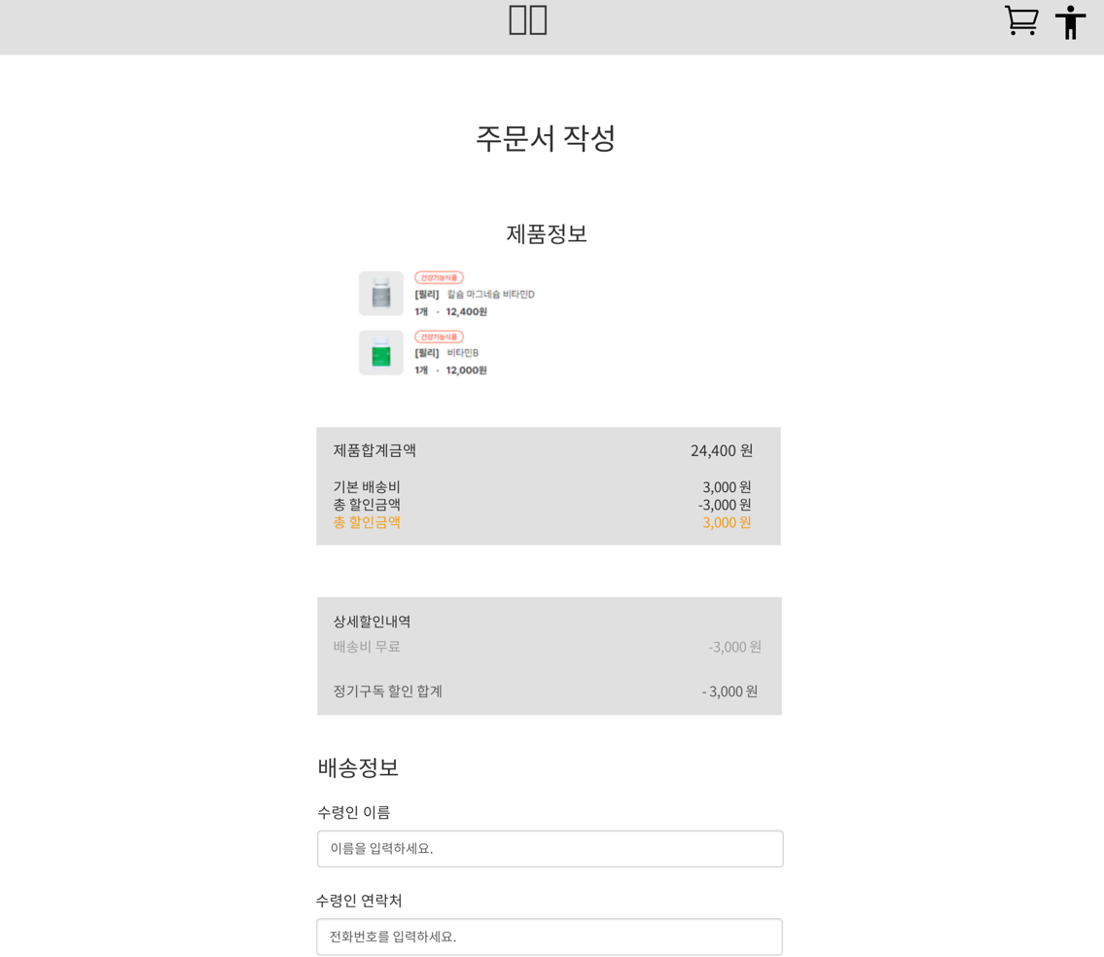
주문서 (상단)
13
Top menu
메뉴에 mouse over 시 - 메뉴명 Bold & Sub 메뉴 하단에 표기

Slide 20
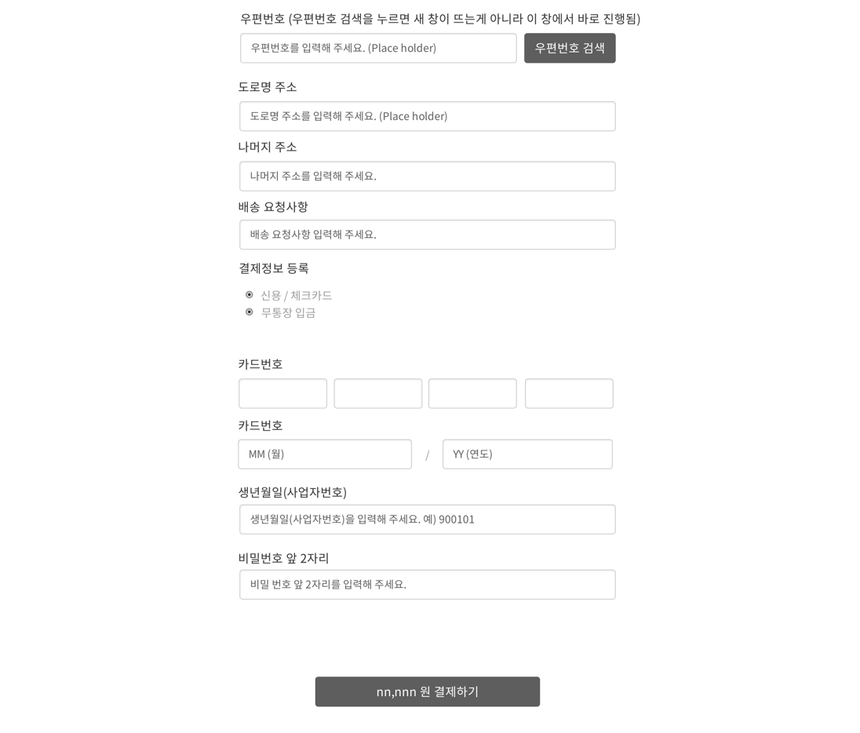
주문서 (하단)
14
Top menu
메뉴에 mouse over 시 - 메뉴명 Bold & Sub 메뉴 하단에 표기

Slide 21
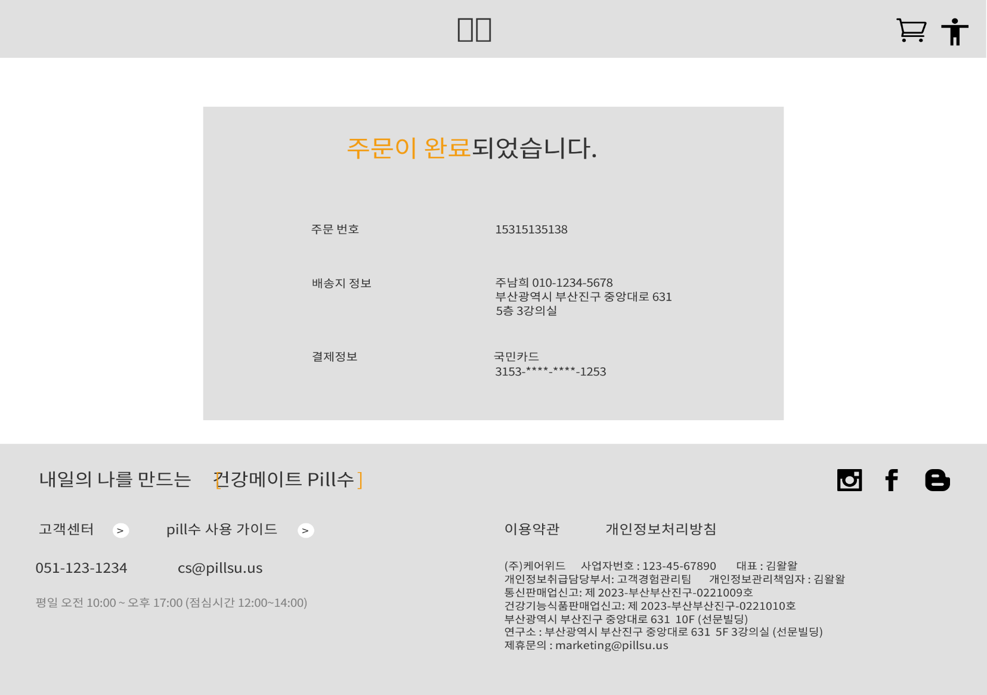
주문 완료
15
Top menu
메뉴에 mouse over 시 - 메뉴명 Bold & Sub 메뉴 하단에 표기

Slide 22
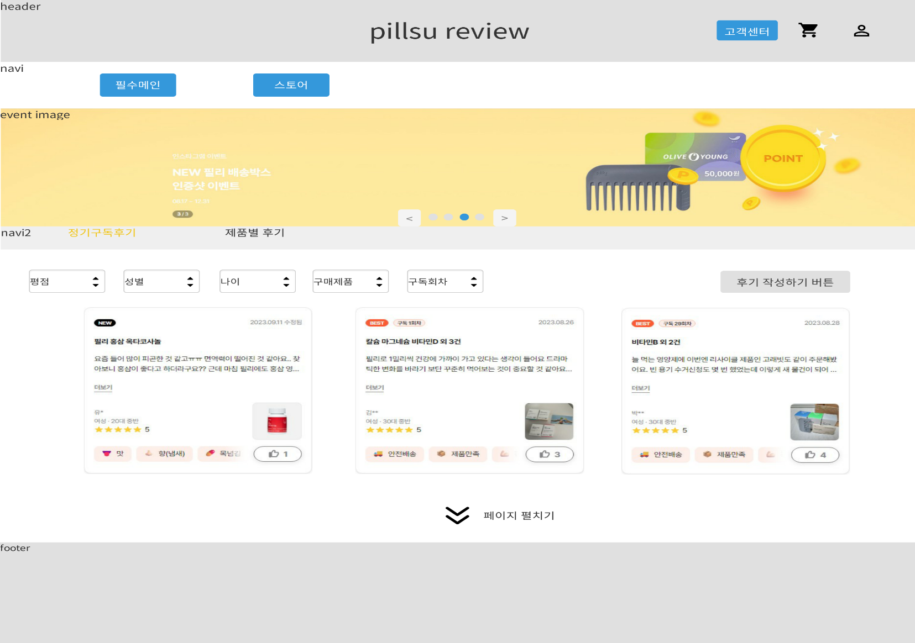
PillSu 후기 페이지(메인)
16
Top menu
메뉴에 mouse over 시 - 메뉴명 Bold & Sub 메뉴 하단에 표기

Slide 23
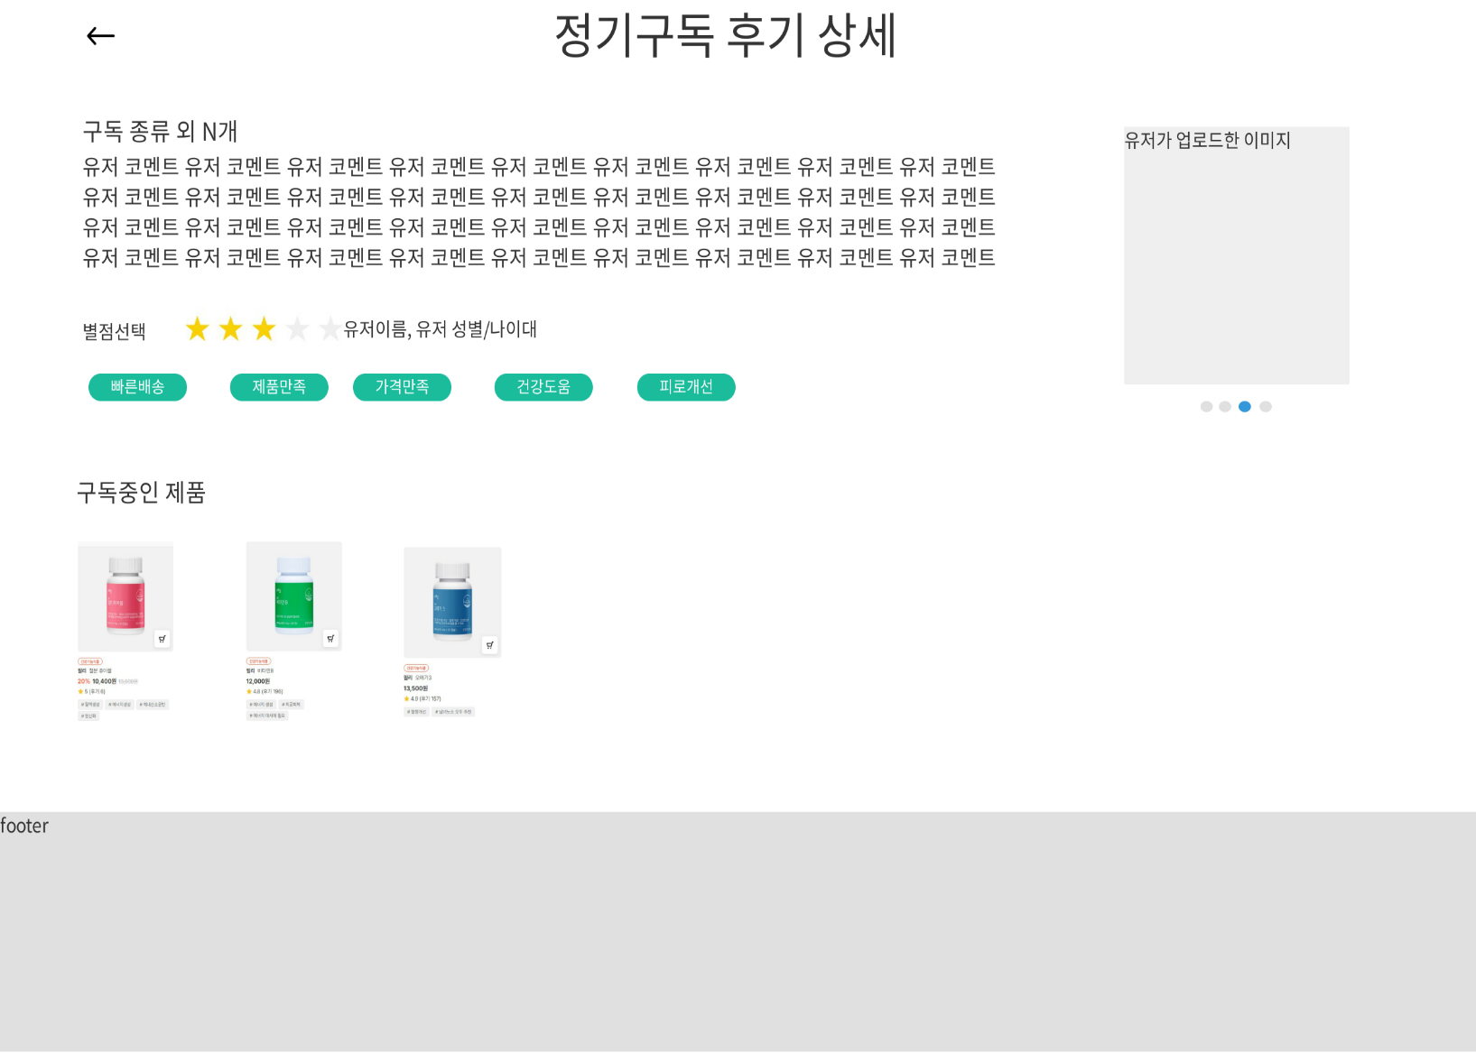
정기구독 후기 상세페이지
17
Top menu
메뉴에 mouse over 시 - 메뉴명 Bold & Sub 메뉴 하단에 표기

Slide 24
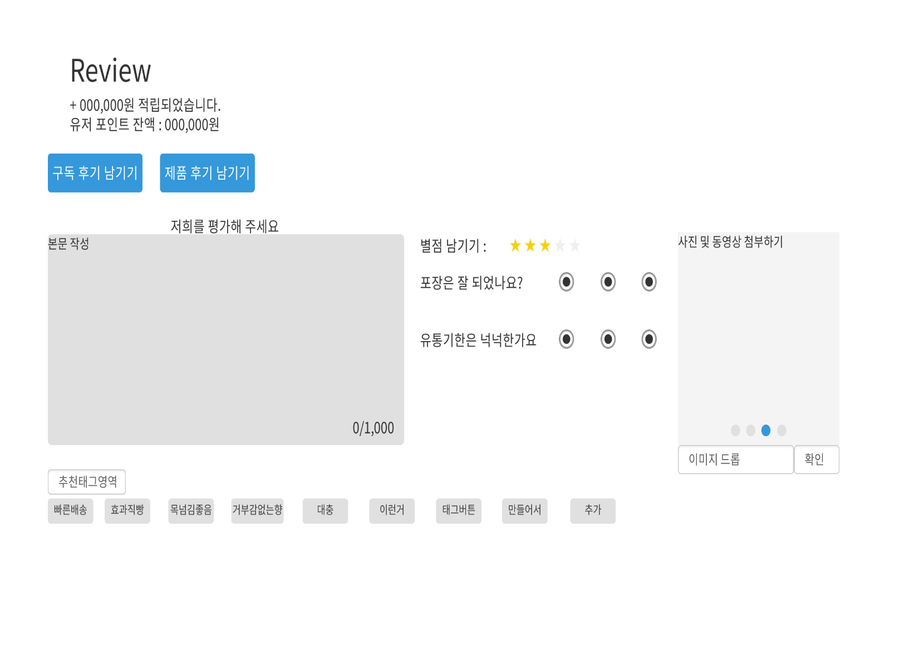
후기 등록 페이지
18
Top menu
메뉴에 mouse over 시 - 메뉴명 Bold & Sub 메뉴 하단에 표기

Slide 25
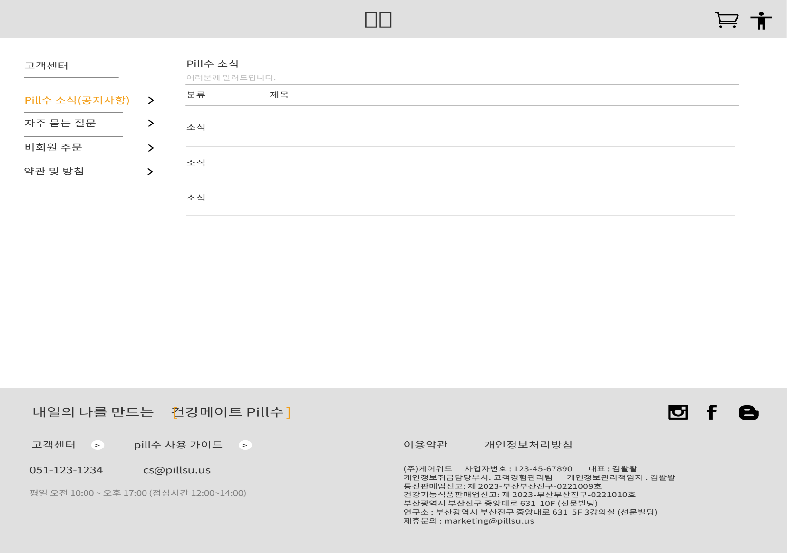
고객센터 (메인 및 공지사항)
19
Top menu
메뉴에 mouse over 시 - 메뉴명 Bold & Sub 메뉴 하단에 표기

Slide 26
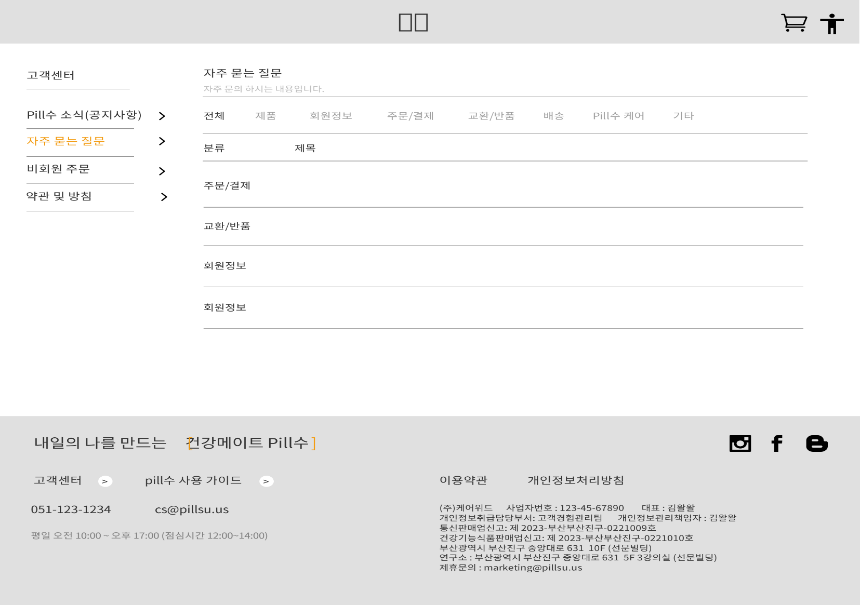
자주 묻는 질문
20
Top menu
메뉴에 mouse over 시 - 메뉴명 Bold & Sub 메뉴 하단에 표기

Slide 27
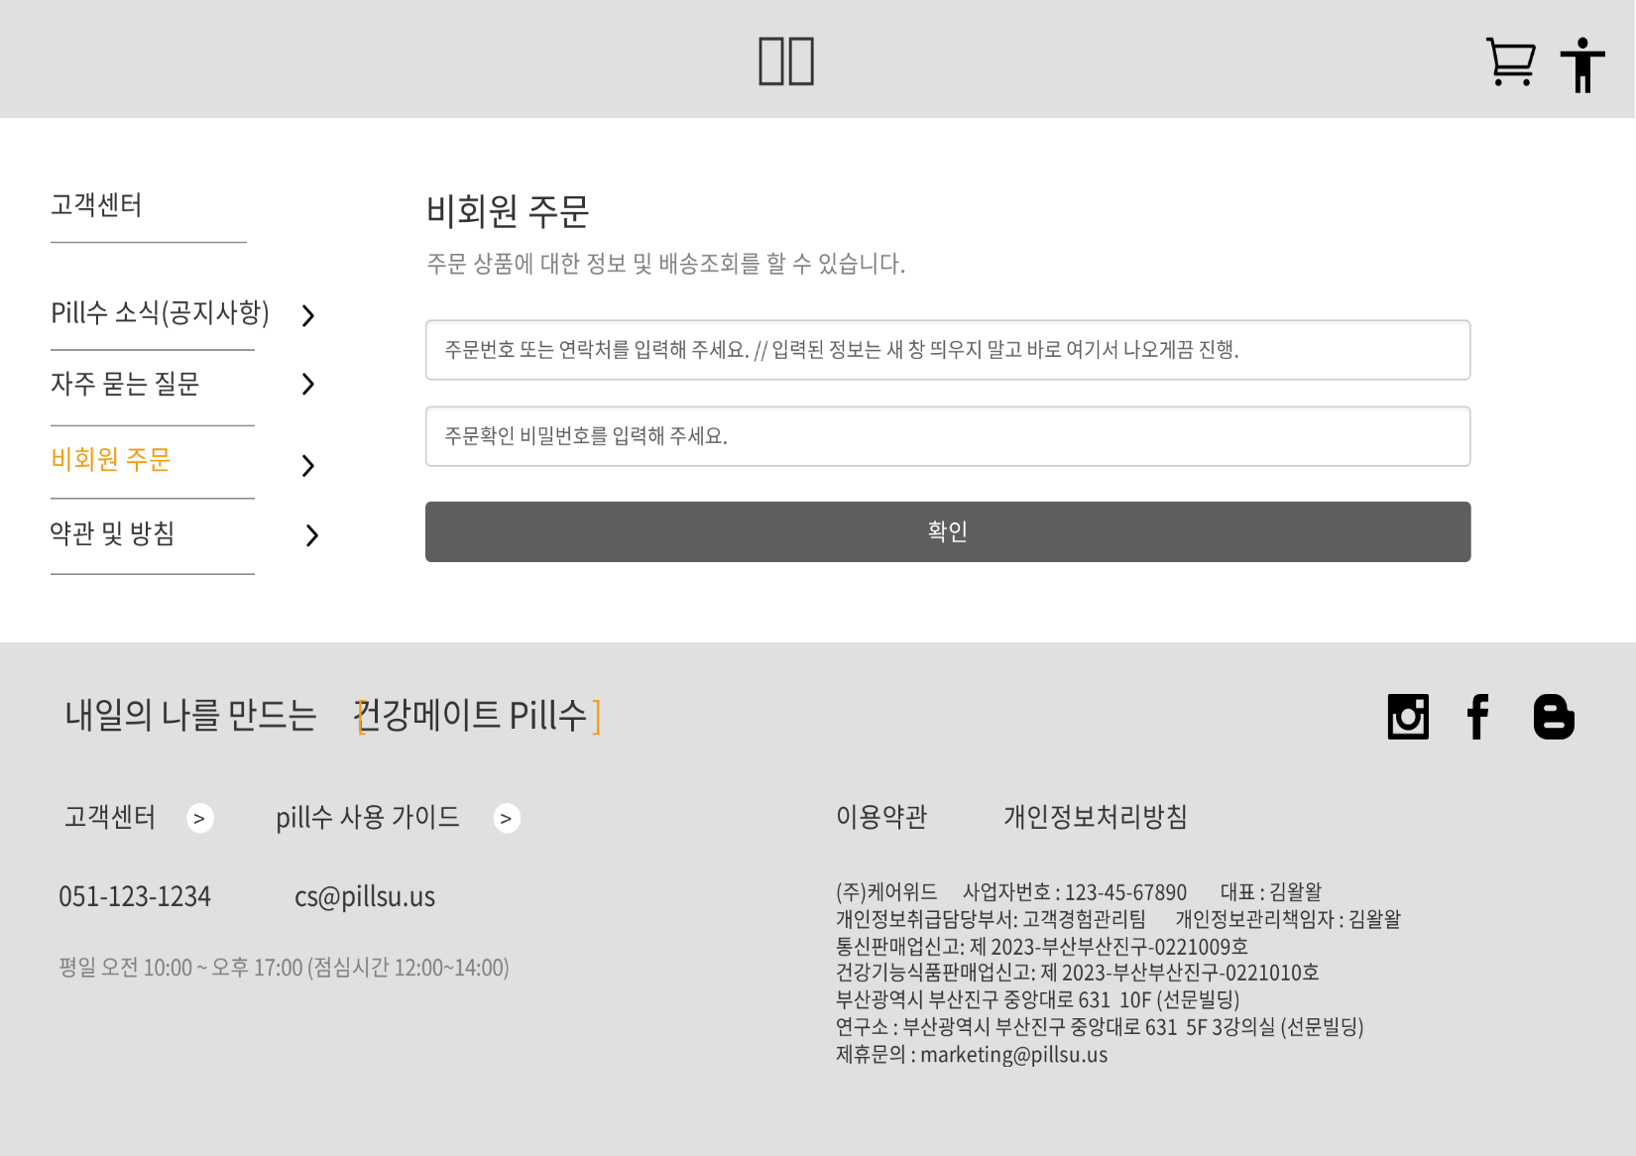
비회원 주문
21
Top menu
메뉴에 mouse over 시 - 메뉴명 Bold & Sub 메뉴 하단에 표기

Slide 28
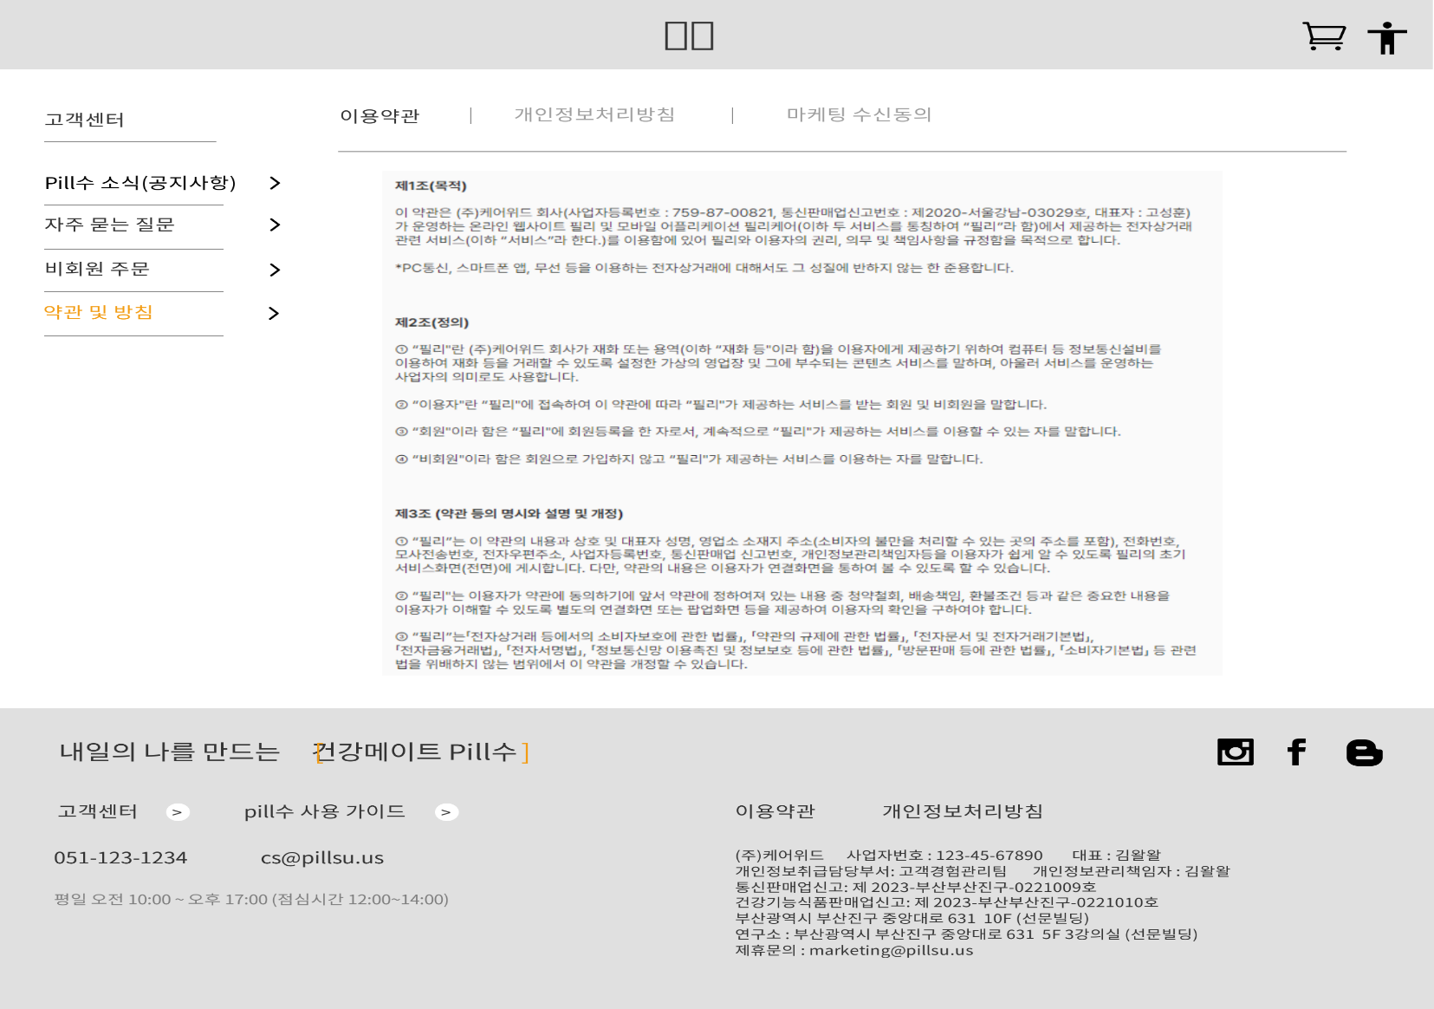
약관 및 방침(이용약관)
22
Top menu
메뉴에 mouse over 시 - 메뉴명 Bold & Sub 메뉴 하단에 표기

Slide 29
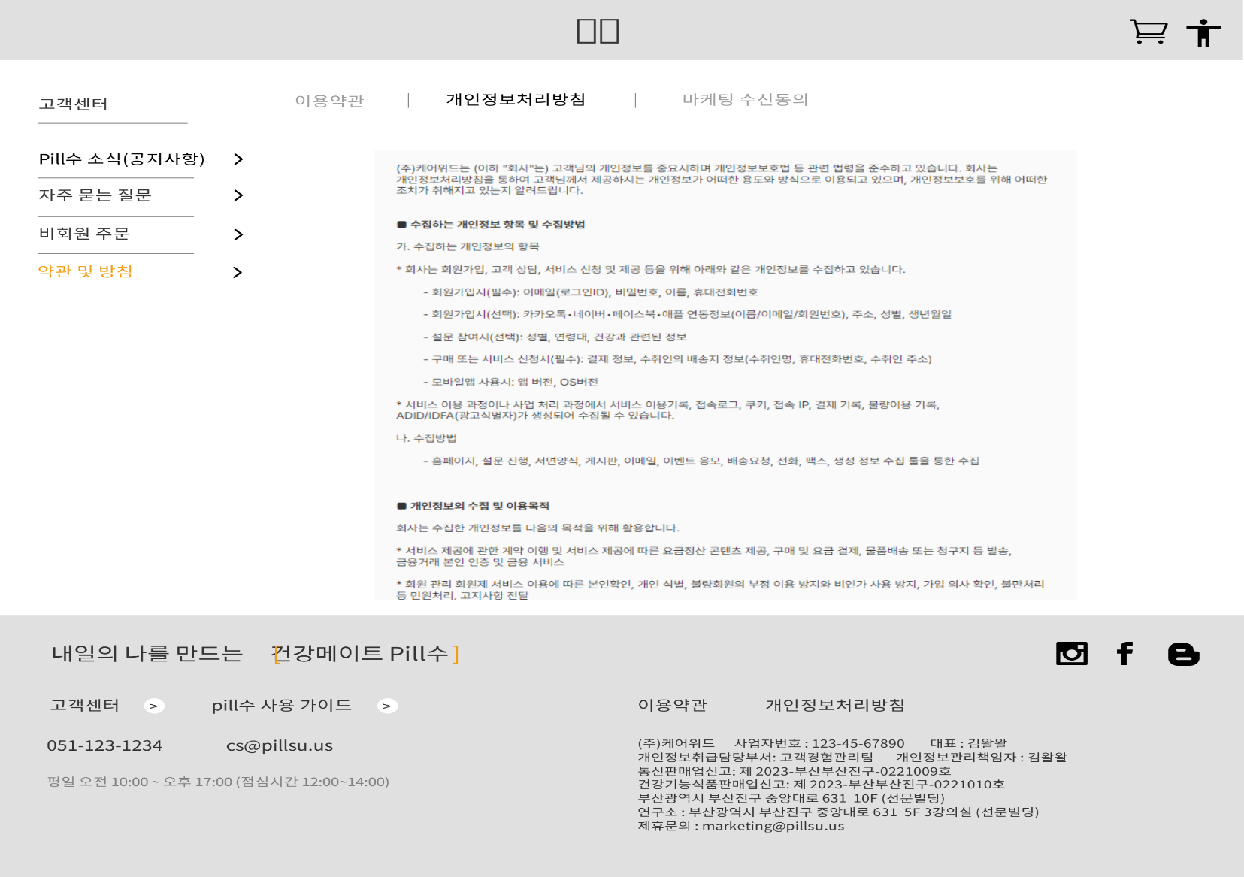
약관 및 방침 (개인정보처리방침)
23
Top menu
메뉴에 mouse over 시 - 메뉴명 Bold & Sub 메뉴 하단에 표기

Slide 30
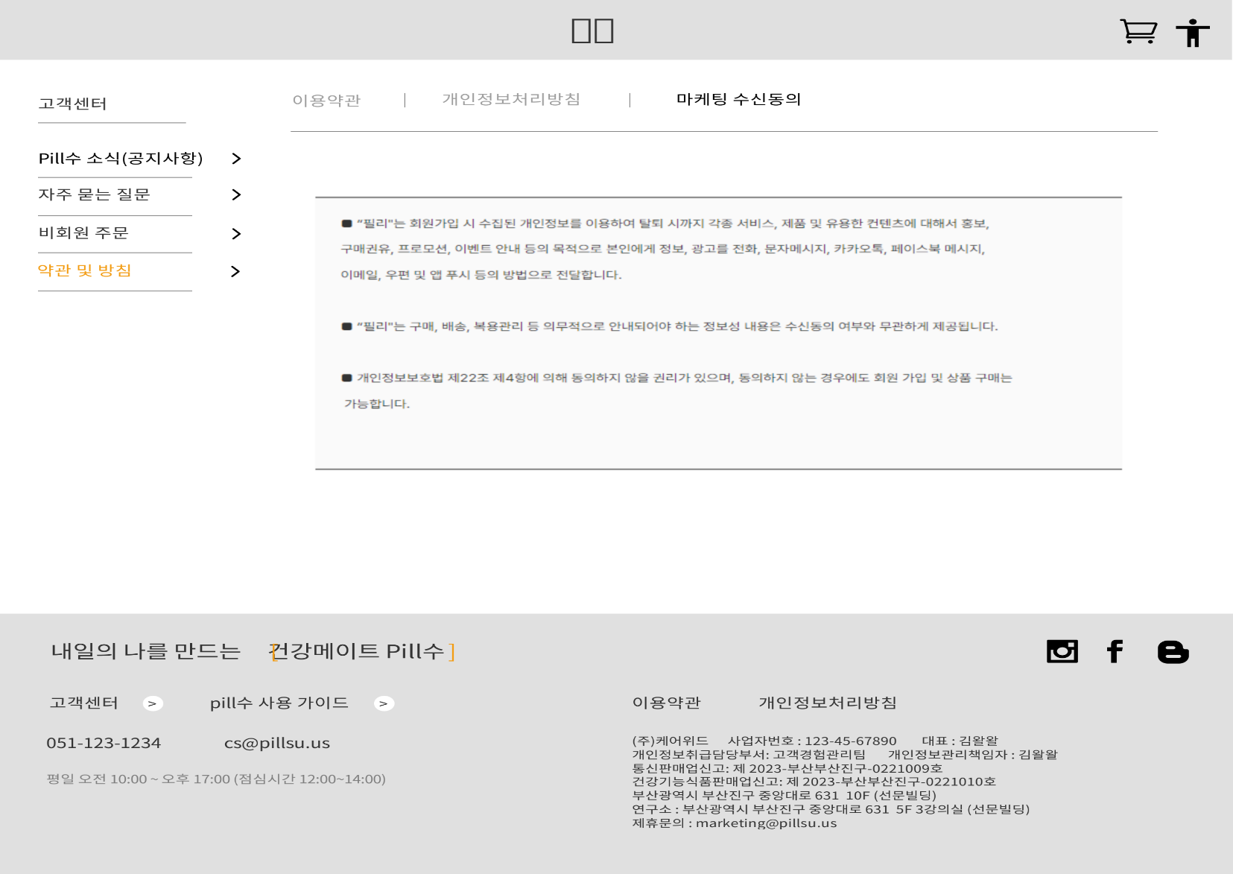
약관 및 방침 (마케팅 수신동의)
24
Top menu
메뉴에 mouse over 시 - 메뉴명 Bold & Sub 메뉴 하단에 표기

Slide 31
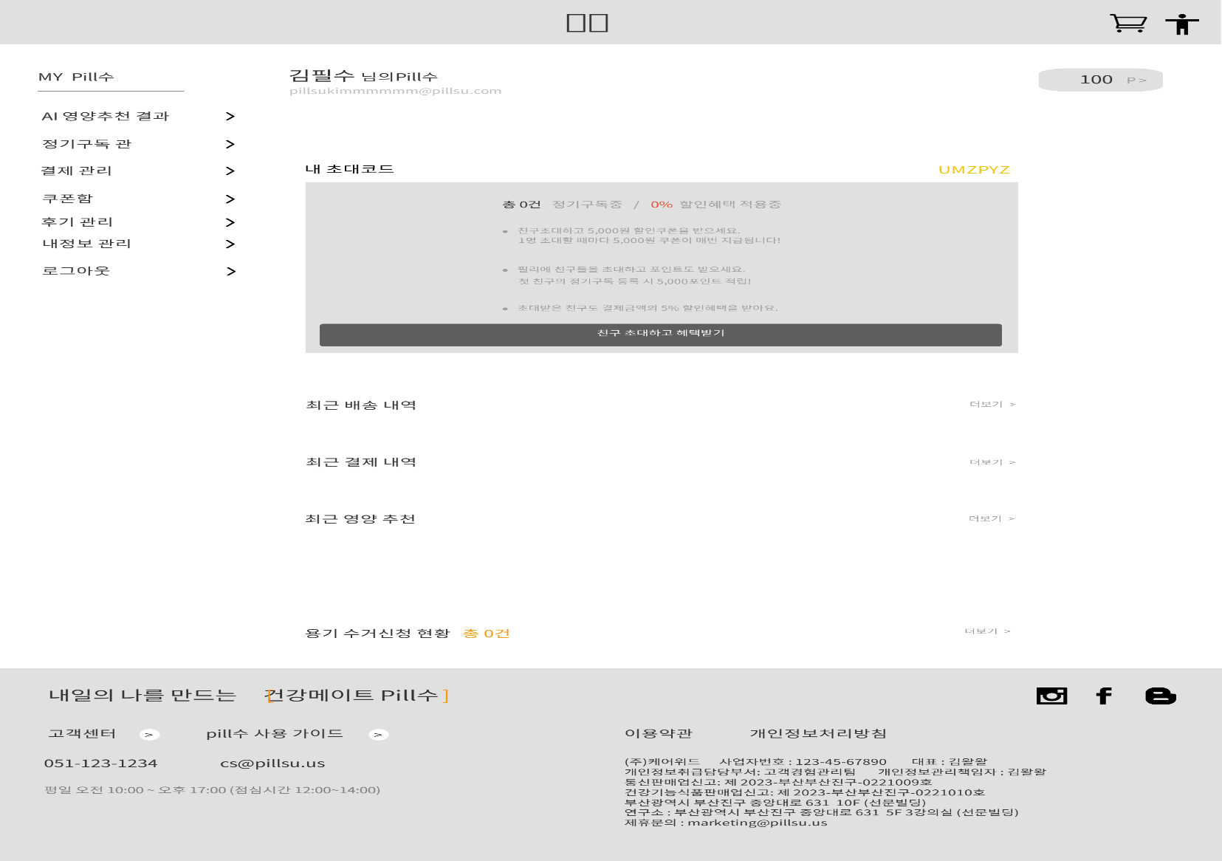
마이 페이지 (메인)
25
Top menu
메뉴에 mouse over 시 - 메뉴명 Bold & Sub 메뉴 하단에 표기

Slide 32
AI 영양추천 결과
26
Top menu
메뉴에 mouse over 시 - 메뉴명 Bold & Sub 메뉴 하단에 표기

Slide 33
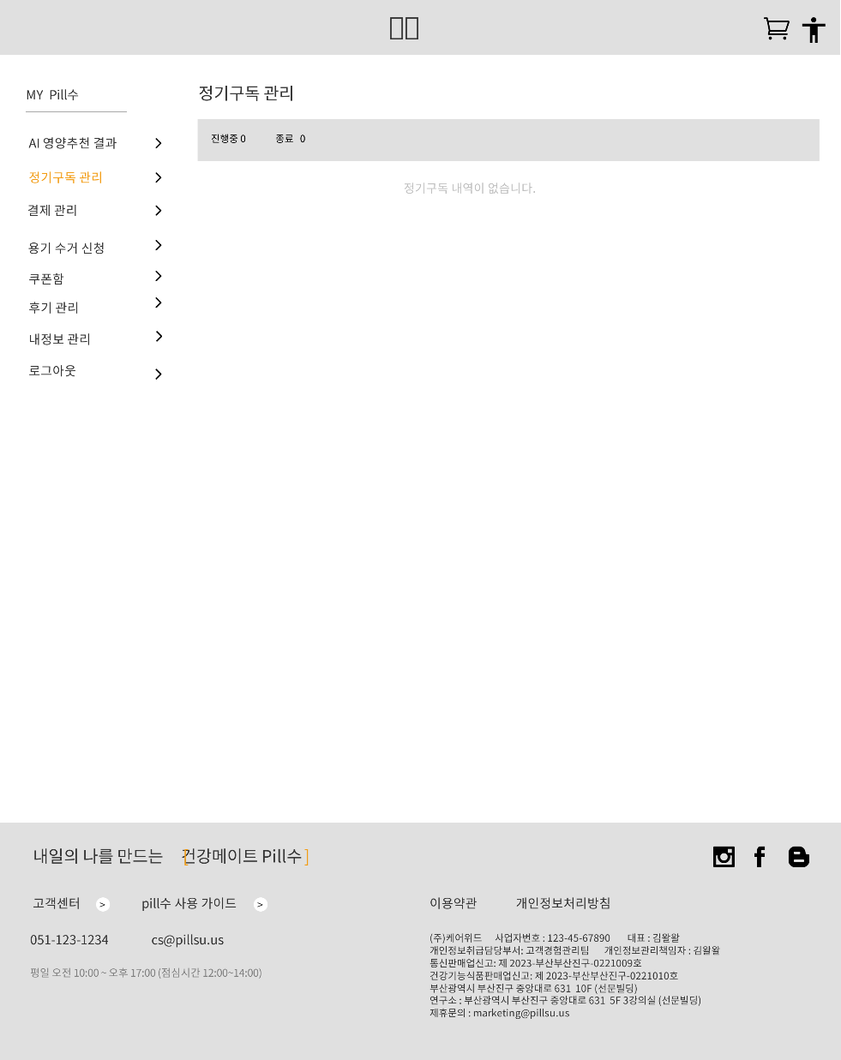
정기구독 관리
27
Top menu
메뉴에 mouse over 시 - 메뉴명 Bold & Sub 메뉴 하단에 표기

Slide 34
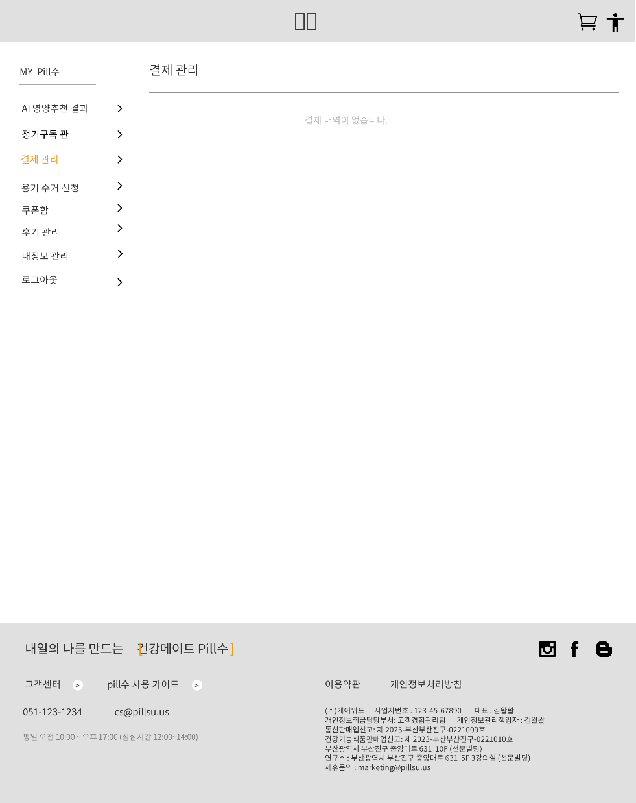
결제 관리
28
Top menu
메뉴에 mouse over 시 - 메뉴명 Bold & Sub 메뉴 하단에 표기

Slide 35
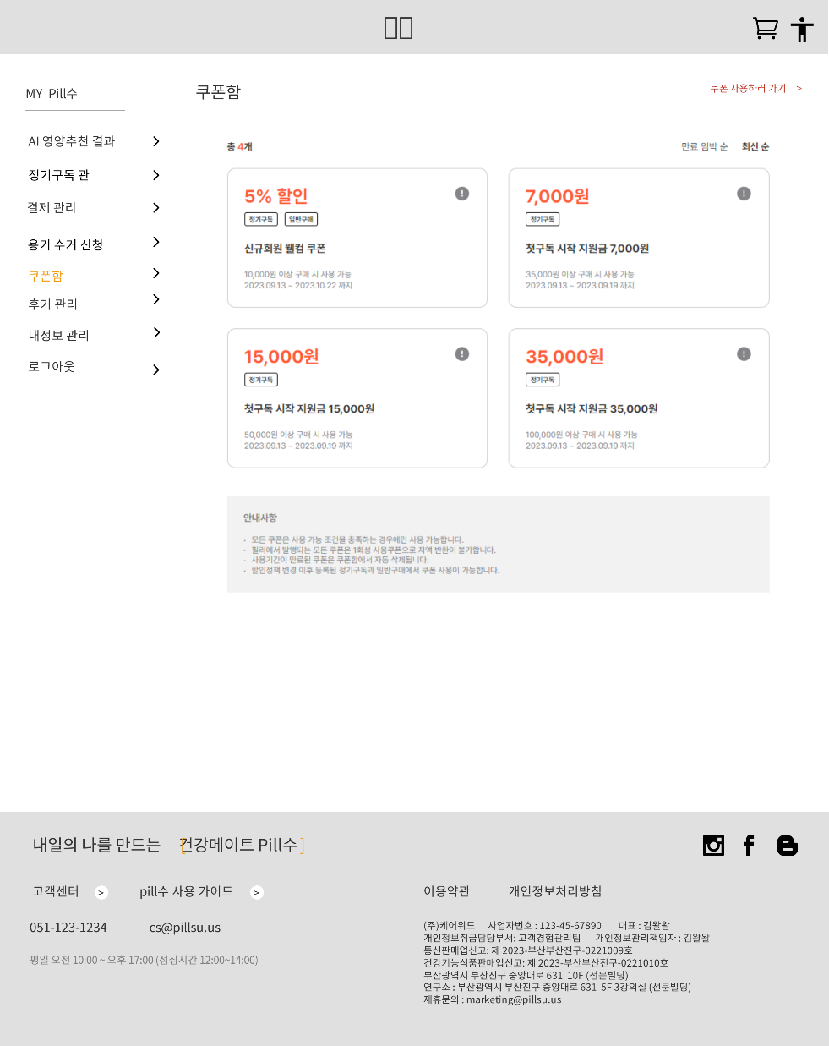
쿠폰함
29
Top menu
메뉴에 mouse over 시 - 메뉴명 Bold & Sub 메뉴 하단에 표기

Slide 36
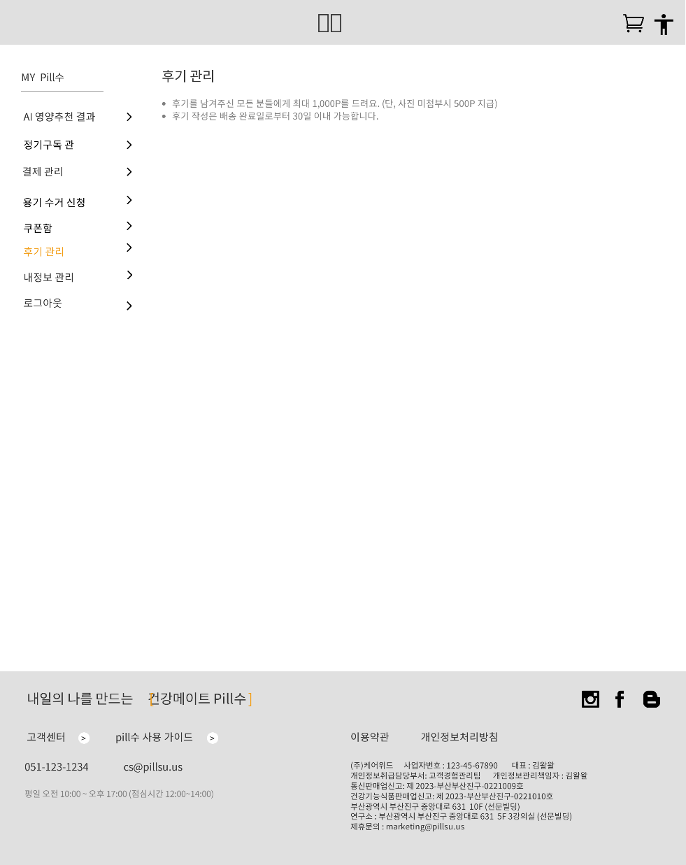
후기 관리
30
Top menu
메뉴에 mouse over 시 - 메뉴명 Bold & Sub 메뉴 하단에 표기

Slide 37
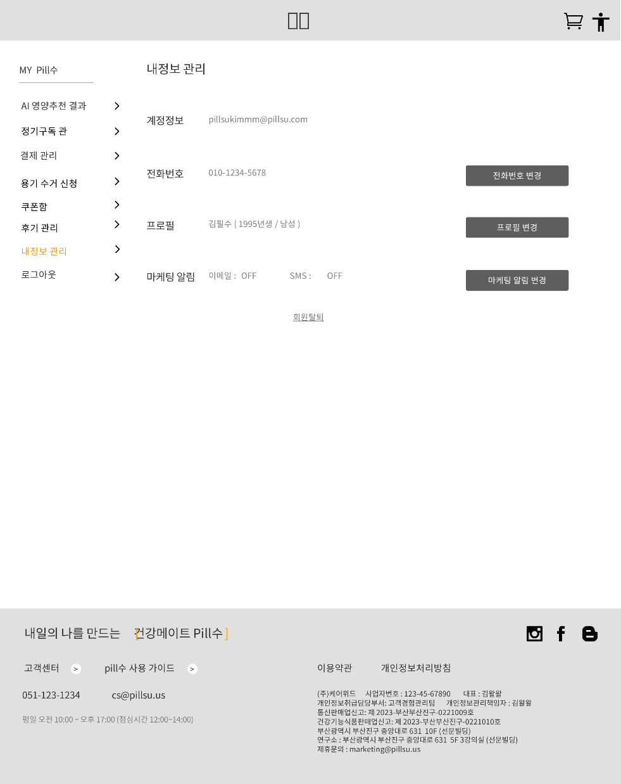
내 정보 관리
31
Top menu
메뉴에 mouse over 시 - 메뉴명 Bold & Sub 메뉴 하단에 표기

Slide 38
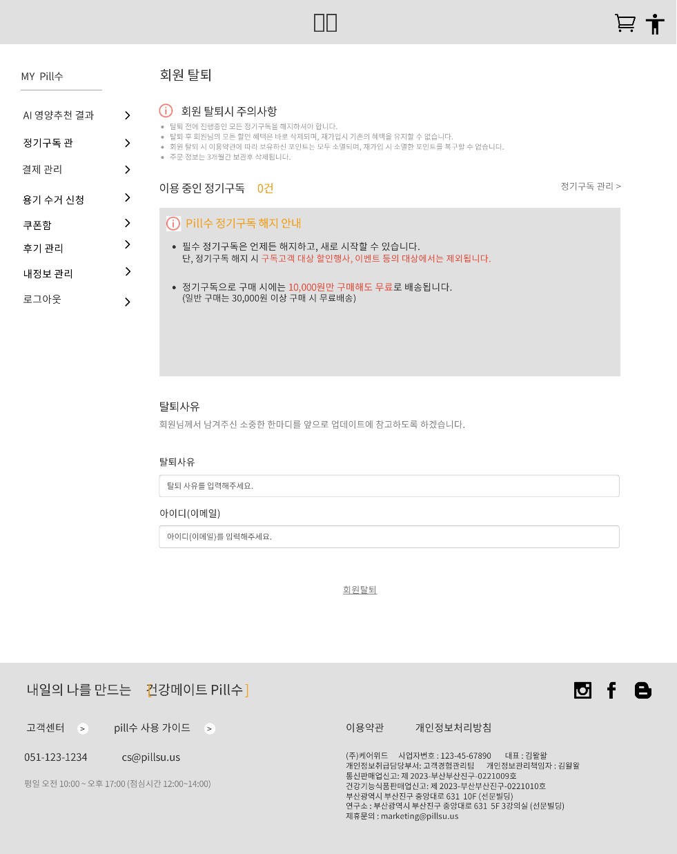
회원 탈퇴
32
Top menu
메뉴에 mouse over 시 - 메뉴명 Bold & Sub 메뉴 하단에 표기

Slide 39
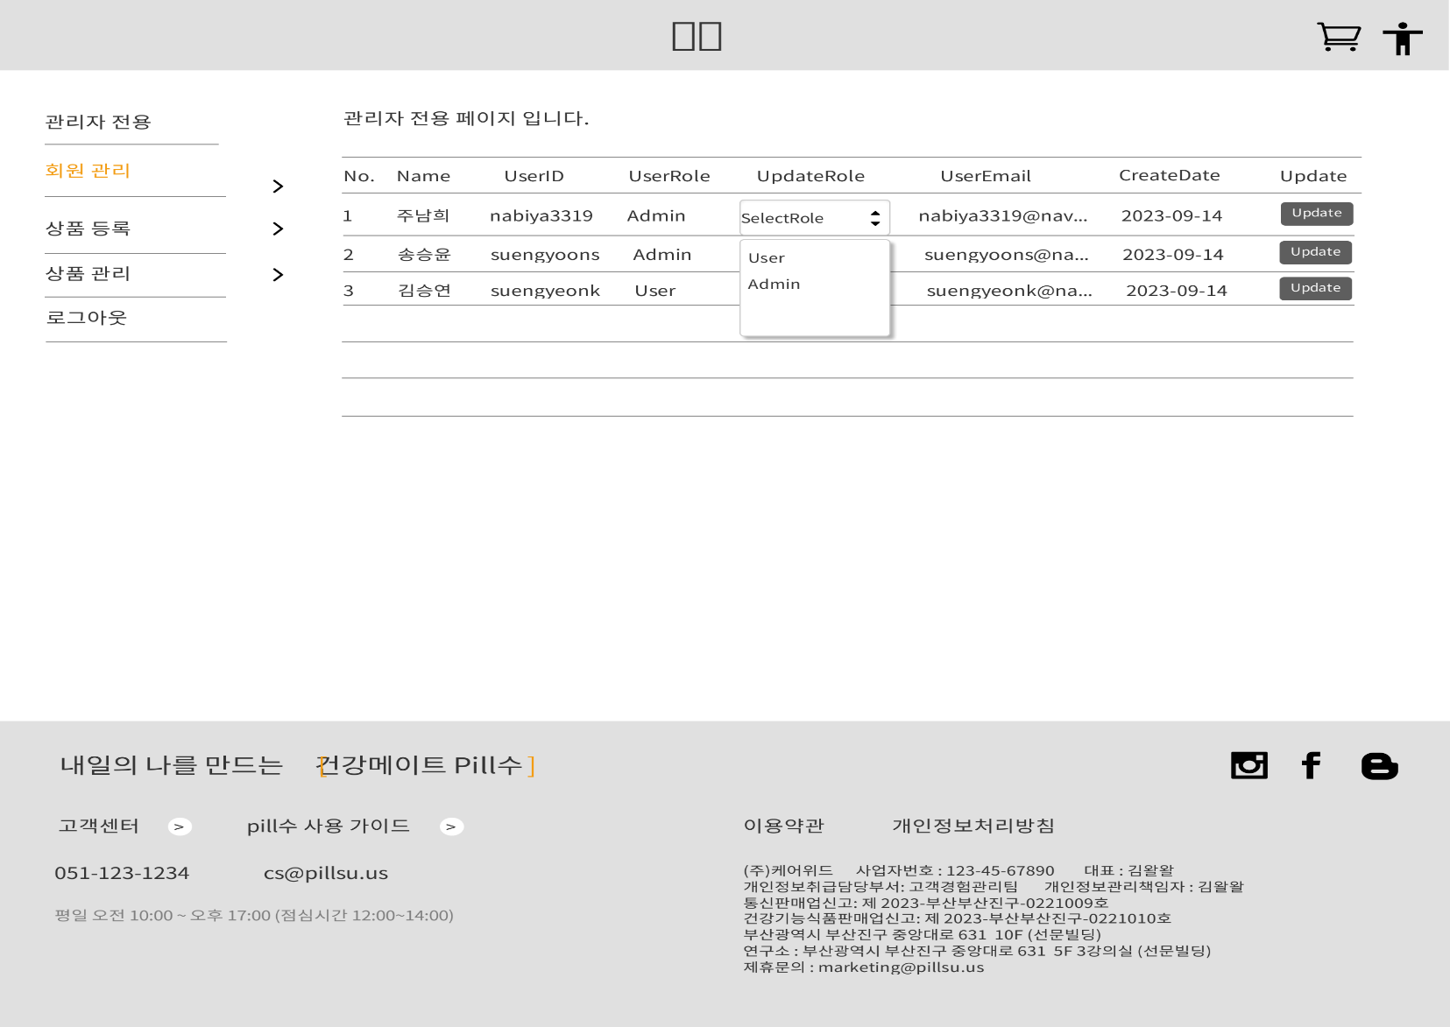
관리자 페이지 – 회원 관리
33
Top menu
메뉴에 mouse over 시 - 메뉴명 Bold & Sub 메뉴 하단에 표기

Slide 40
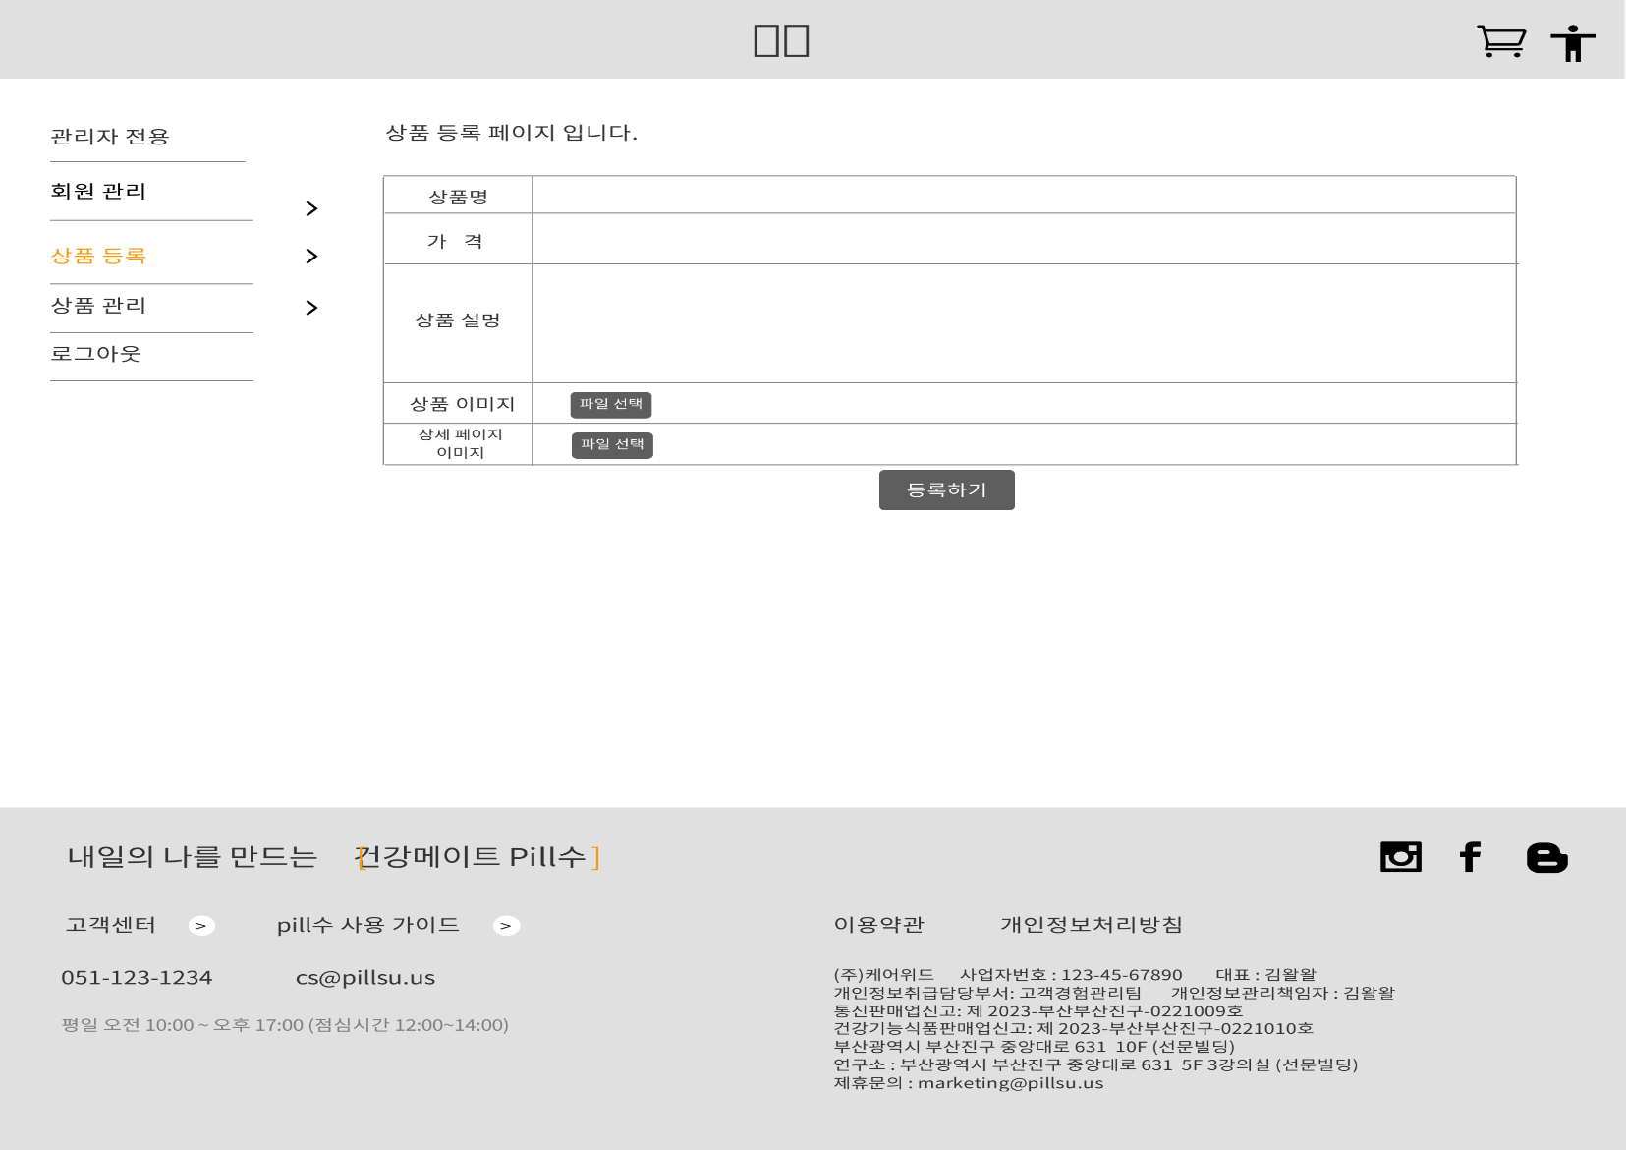
관리자 페이지 – 상품 등록
34
Top menu
메뉴에 mouse over 시 - 메뉴명 Bold & Sub 메뉴 하단에 표기

Slide 41
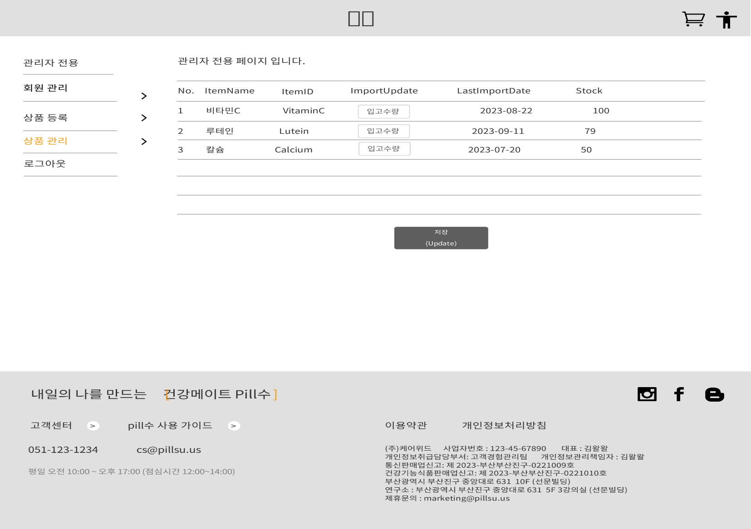
관리자 페이지 – 상품 관리
35
Top menu
메뉴에 mouse over 시 - 메뉴명 Bold & Sub 메뉴 하단에 표기

